Slide 1

NhiÖt liÖt chµo mõng c¸c thÇy c« gi¸o
Về dự giờ thăm lớp 1D
TIẾNG VIỆT
Giáo viên: Phạm Thị Vân

Slide 2



Slide 3



Slide 4
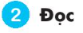
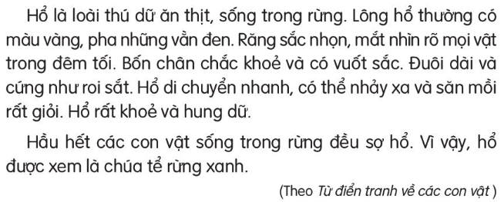
Bài:
Chúa tể rừng xanh

Slide 5
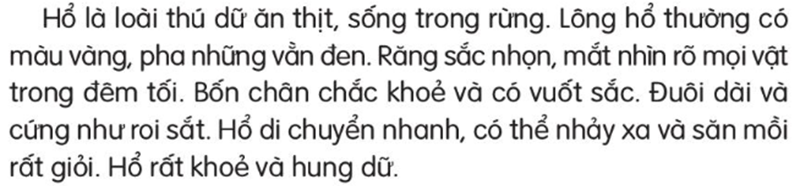

Chúa tể rừng xanh

Slide 6

Bài:
Chúa tể rừng xanh

Slide 7
Bài:
Chúa tể rừng xanh

Slide 8




4. Viết vào vở câu trả lời cho câu hỏi a và b ở mục 3:
Hổ ăn thịt và sống ở trong rừng.
Đuôi hổ dài và cứng như roi sắt.

Slide 9
Chúa tể rừng xanh

Slide 10

Xin chân thành cảm ơn các thầy cô và các em

